Slide 1
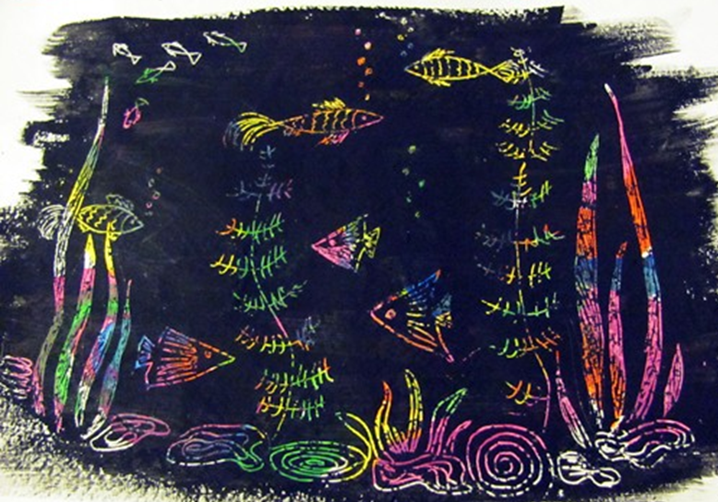
Муниципальное дошкольное образовательное автономное учреждение «Детский сад №115 «Белочка» комбинированного вида г. Орска»
Мастер-класс «Граттаж»
Воспитатель
Охотникова Т.А.
г. Орск, 2019 г. 1 кв.кат.

Slide 2
Нетрадиционная техника графики
Граттаж – в переводе с французского (скрести, царапать), техника выполнения рисунка с помощью процарапывания острым инструментом бумажной основы, покрытой фоном тёмного цвета.
Она имеет ещё одно название — воскография.
В России этот способ впервые применил художник Мстислав Добужинский в начале 20 века.

Slide 3
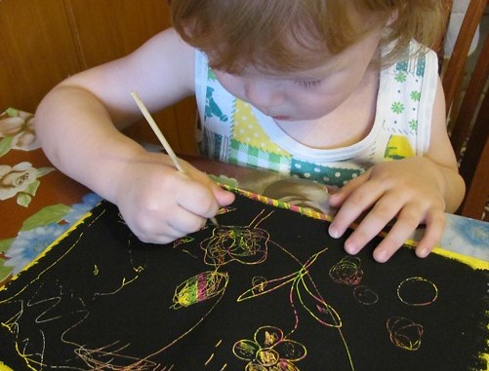
Организация образовательной деятельности по воскографии в ДОУ
В детском саду замечательная и необычная техника граттаж будет интересна ребятам любого возраста. Но практиковать её всё же стоит со средней группы, поскольку такое рисование требует определённых усилий и развитости мелкой моторики рук..

Slide 4
Применение граттажа способствует :
1.Развитию мелкой моторики руки и зрительно-моторной координации.
2. Снятию детских страхов.
3. Развитию воображения и полету фантазии.
4. Развитию уверенности в своих силах.
5. Умению выражать свой замысел.
6. Развитию творческого и креативного мышления.

Slide 5
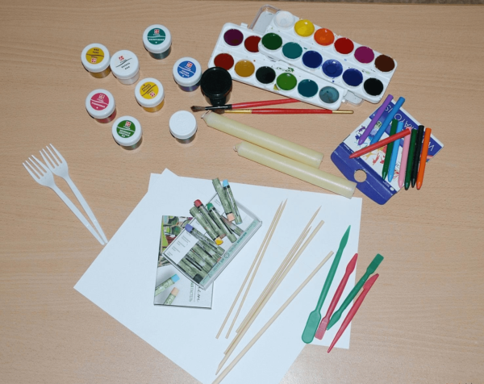
Материалы для работы:
Бумага (картон).
Восковые свечи.
Восковые мелки.
Гуашь или тушь.
Жидкое мыло.
Губка или кисть.
Зубочистка.
Сухая тряпочка.

Slide 6
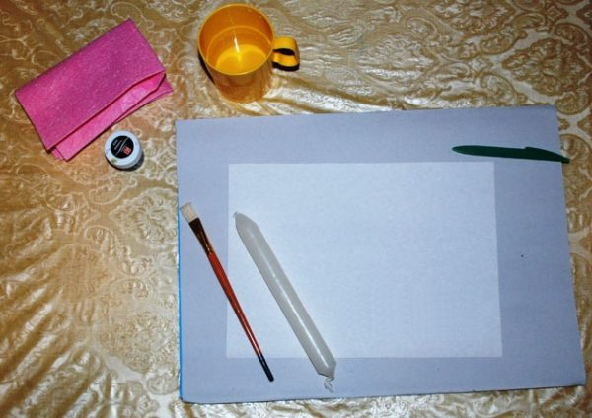
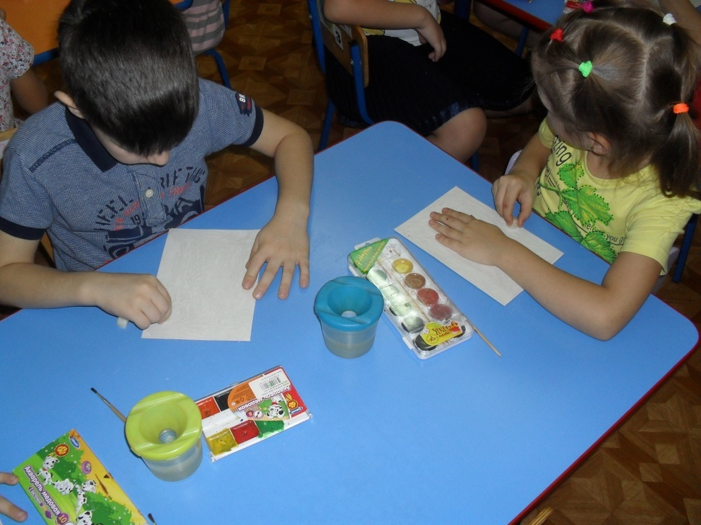
Способы оформления основы:
1.Натирание восковой свечой

Slide 7
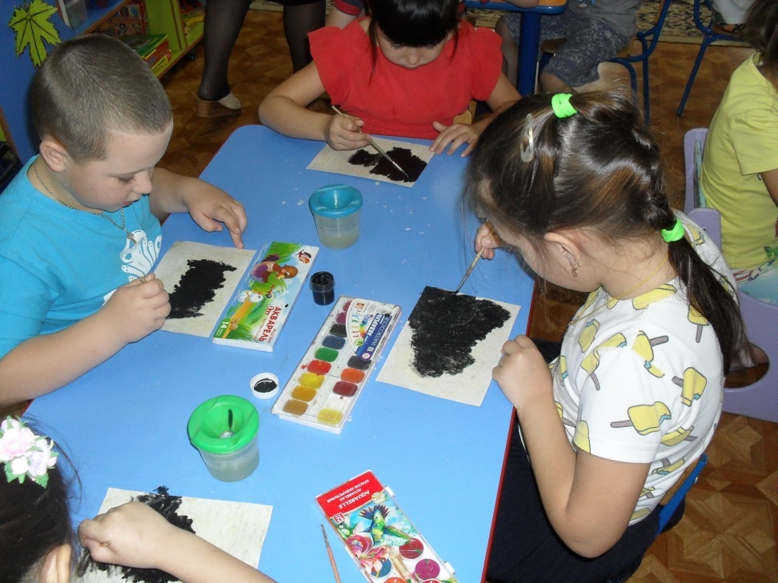
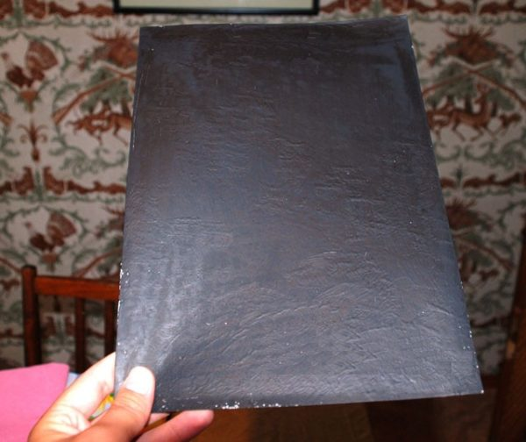
После воска на бумагу наносится
густой слой гуаши, добавив в неё
немного моющего средства.

Slide 8
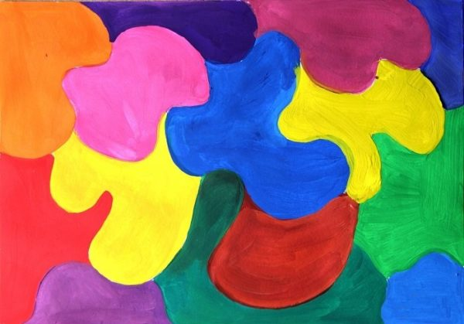
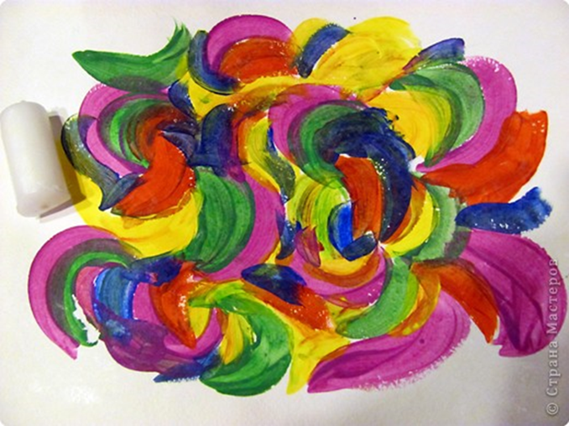
2. Фон цветной гуашью

Slide 9
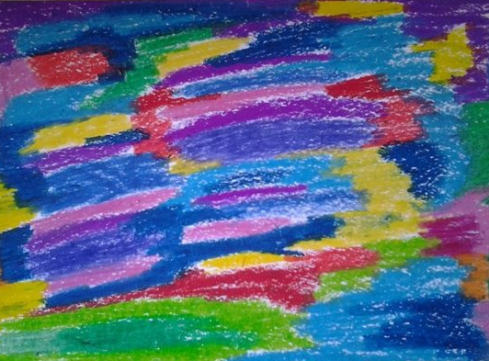
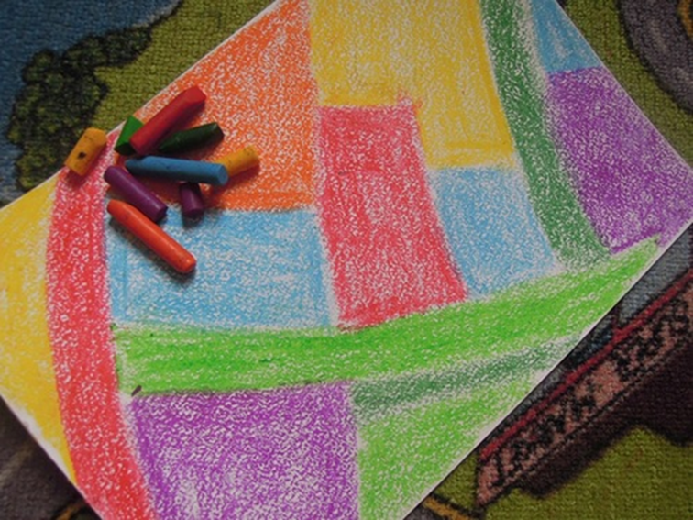
3.Фон восковыми мелками

Slide 10
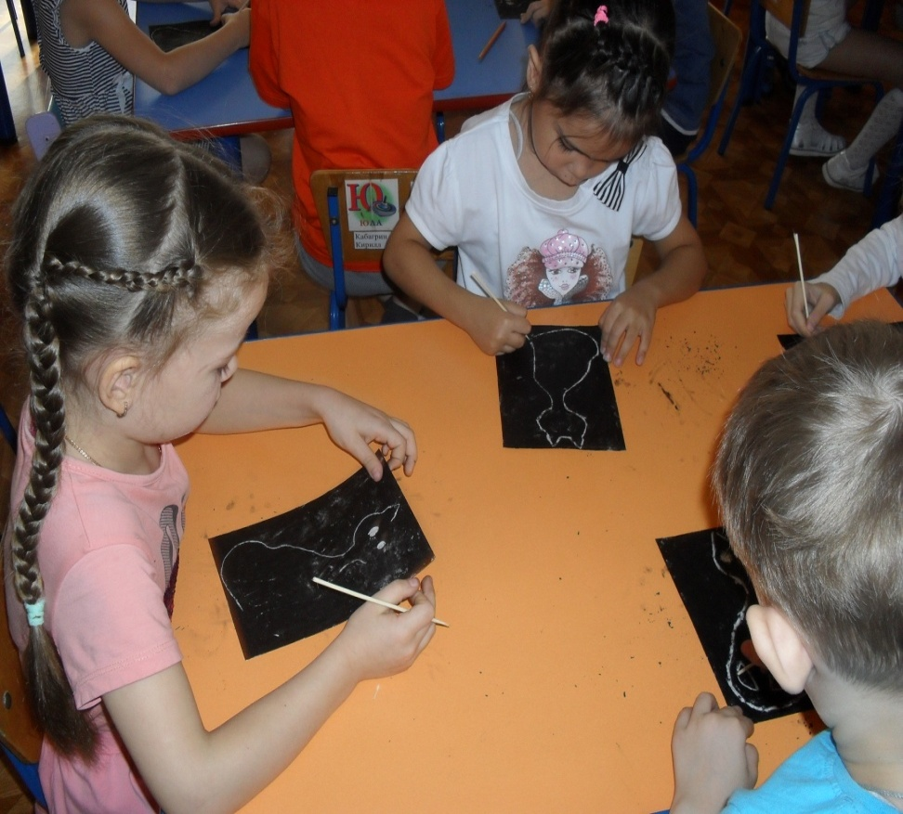
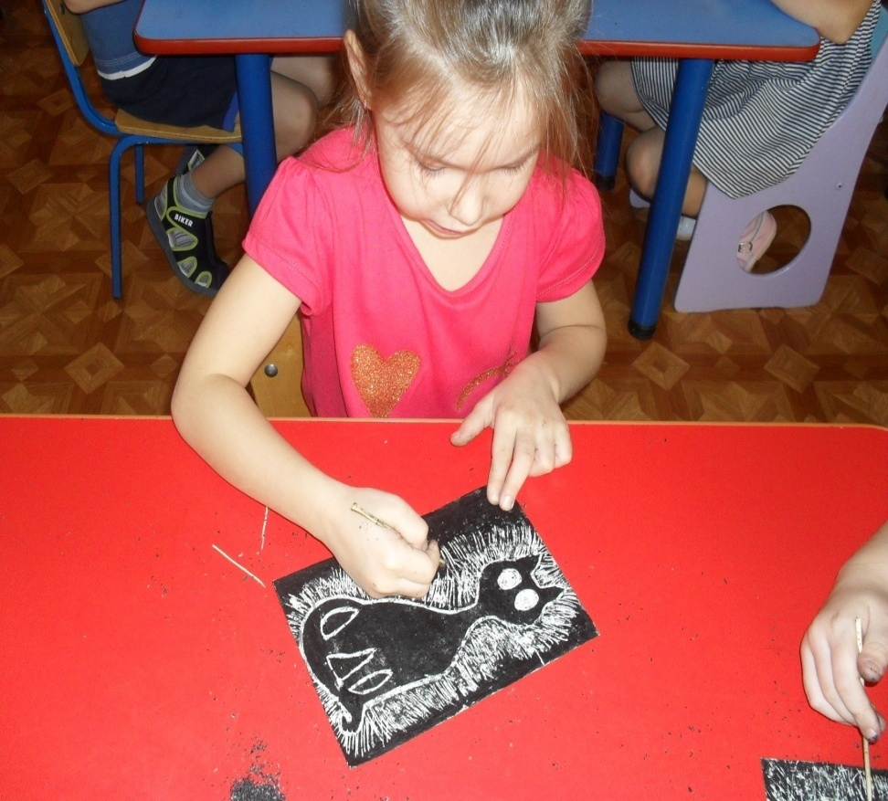
Процарапывание изображения.

Slide 11
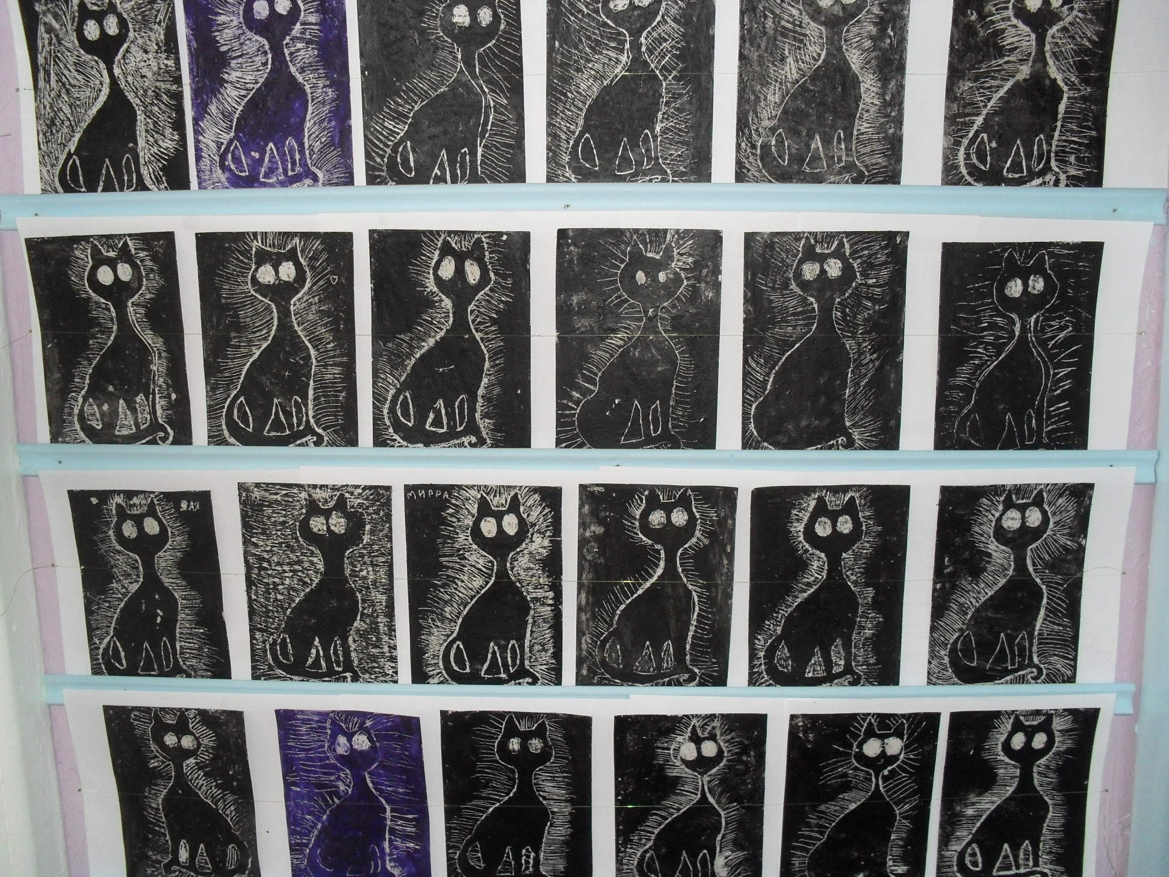
Картинная галерея.

Slide 12
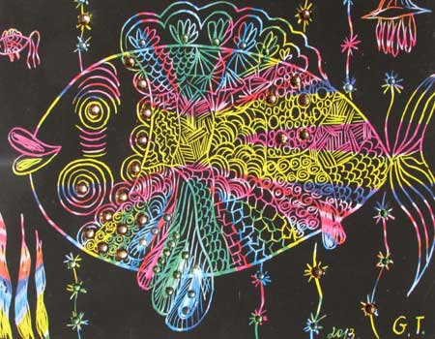
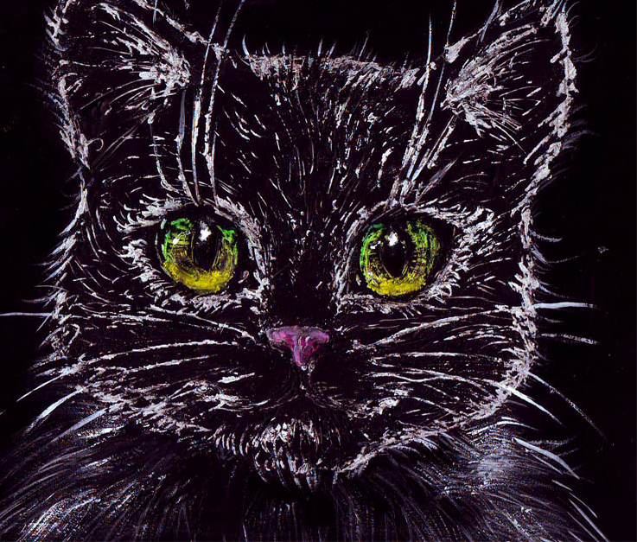

Slide 13
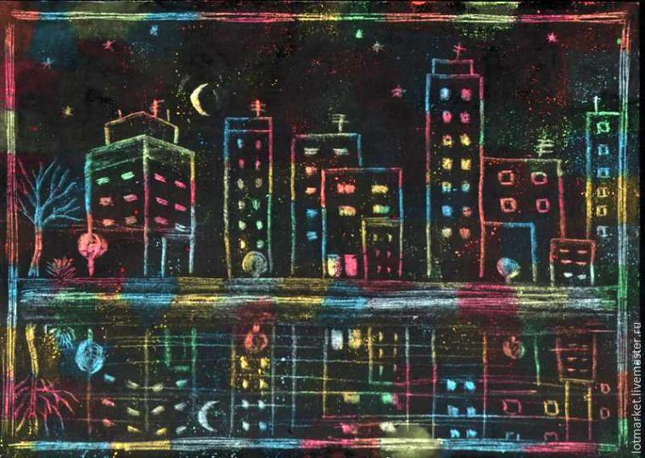
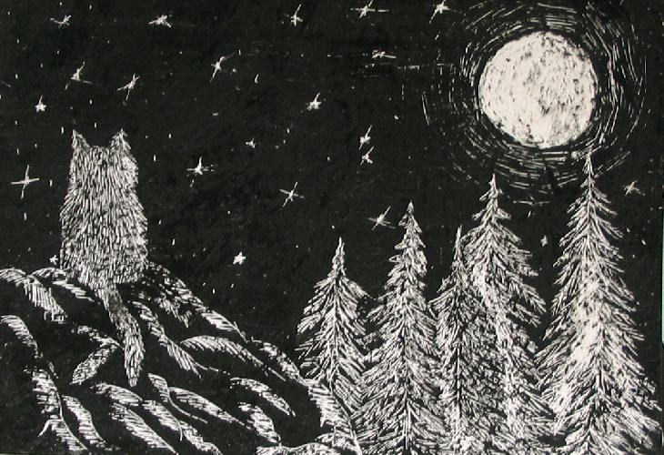

Slide 14
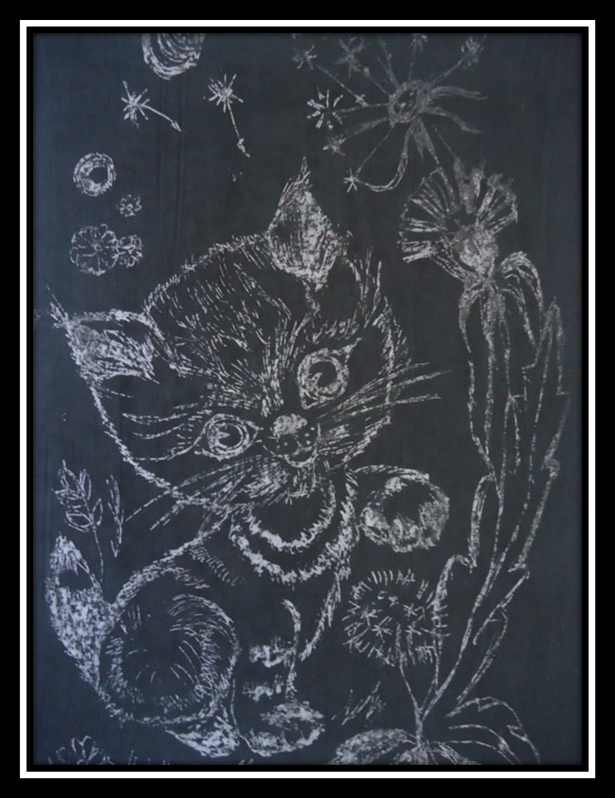
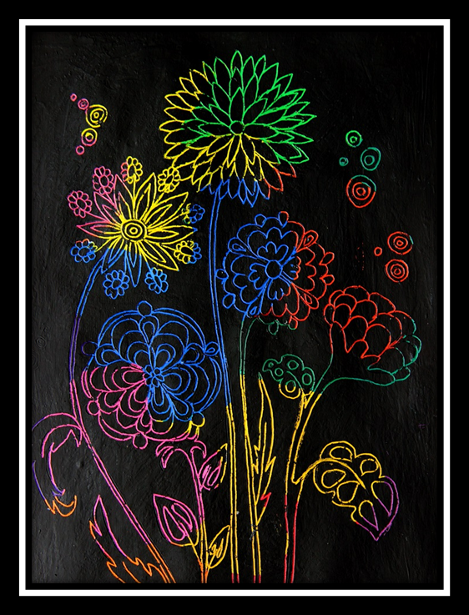

Slide 15
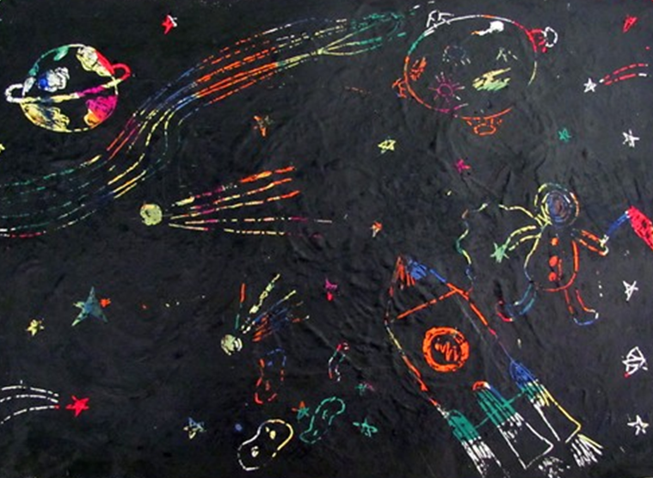

Slide 16
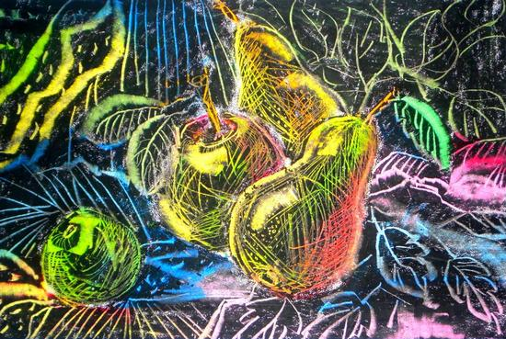

Slide 17
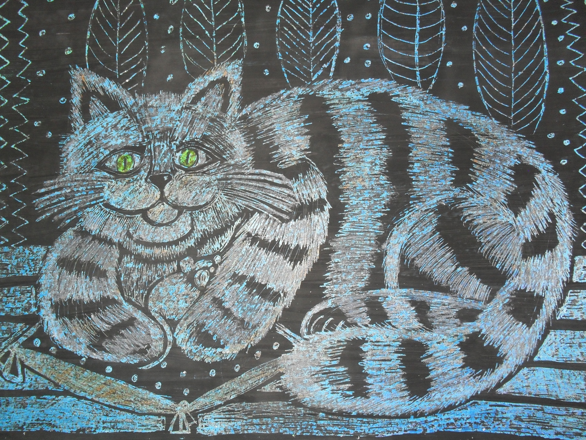

Slide 18
Темы рисунков в технике граттаж:
Пейзажи: «Зимний лес», «Снежинки за окном», «Осенний листопад», «Осенний лес».
«Северное сияние».
Объекты живой природы: «Бабочка» («Бабочки на лугу»), «Попугай», «Павлин», «Пчела» .
«Салют в небе», «Салют над городом» (с изображением городского пейзажа).
Цветочные мотивы: «Букет для мамы», «Цветы в вазе», «Комнатный цветок».
Натюрморт «Фрукты в вазе».
«Подводный мир».
«Космос».
Фантазийные темы: «Сказочная птица», «Волшебный цветок», «Пейзаж на далёкой планете».

Slide 19
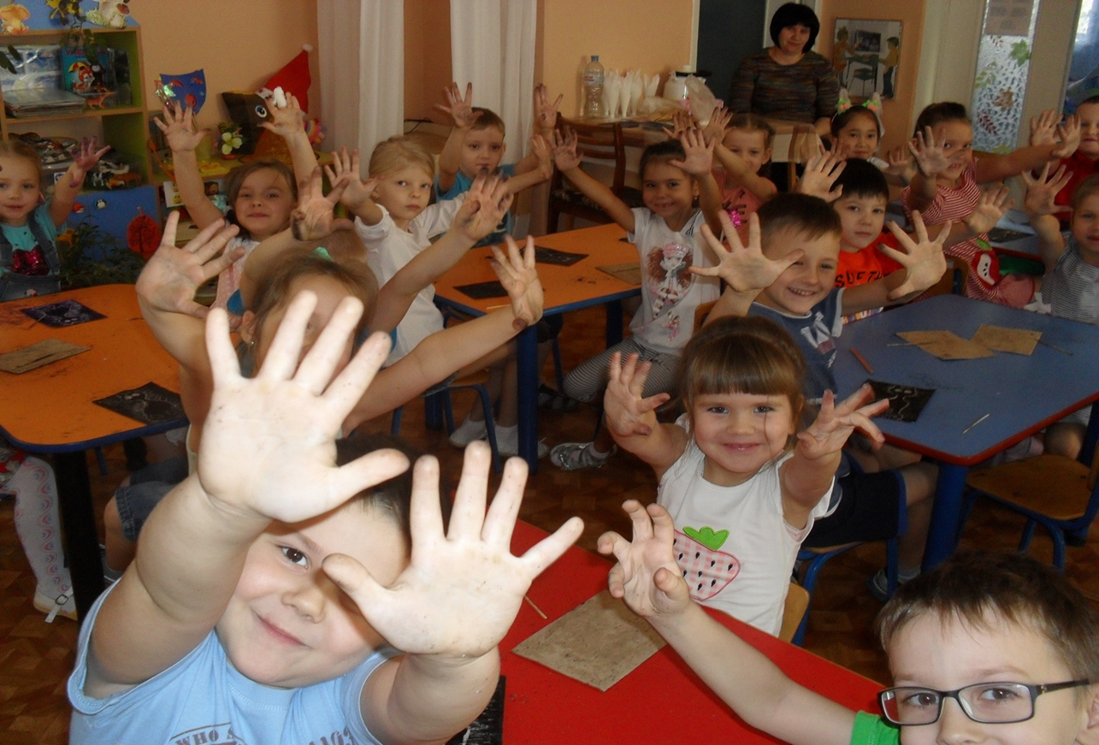
Успехов в творчестве !

